Slide 1
Voyages’NF17
Présentation
POUILLAUDE Antoine
PENISSON Ghislain
BLAIZE Kévin
WEIBEL Anthony

Slide 2
Objectifs
Cahier des charges fourni par le groupe d’étudiants ayant effectué la première partie du projet
Objectifs initiaux tels qu’indiqués sur le site de l’UV

Slide 3
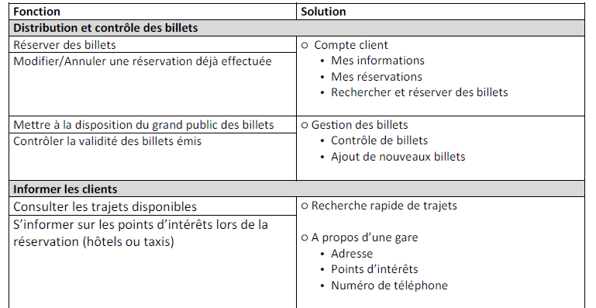
Extrait CDC

Slide 4
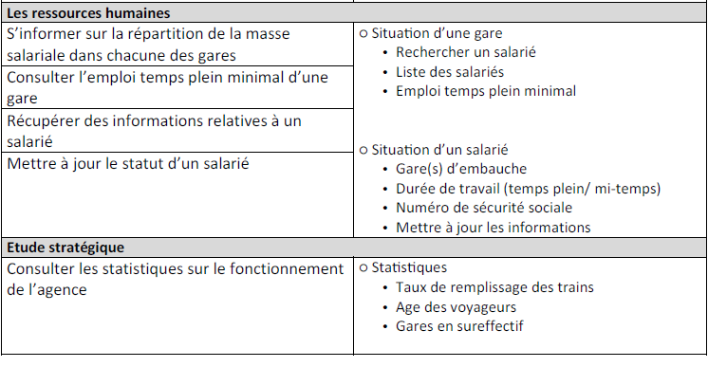
Extrait CDC

Slide 5
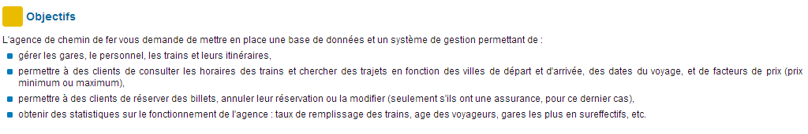
Extrait site NF17

Slide 6
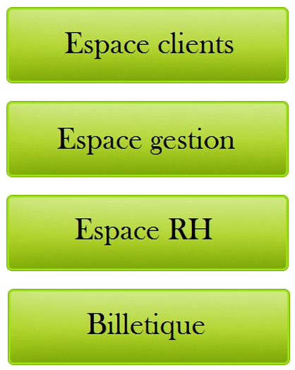
Solution proposée
Site web à 4 sections

Slide 7
Espace client
Système de login et session client
Création de compte
Recherche de trajet
  Filtre
Réservation de billets
Consultation et annulation des réservations
Consultation et modification des informations client

Slide 8
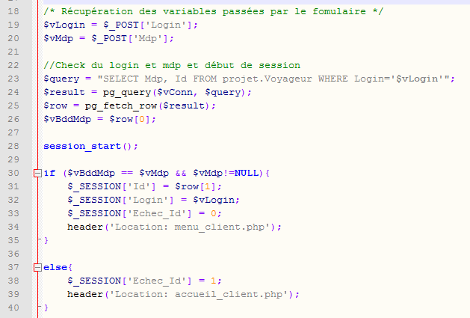
Système de login et session client

Slide 9
Achat d’un billet et choix de la place
Affichage des places disponibles grâce à une recherche dynamique
Pas de stockage inutile dans la base de données
Respect au maximum du MLD fourni

Slide 10
Espace gestion
Ajout et suppression de données de la base
Gestion des villes répertoriées
Gestion des gares
Gestion des points d’intérêts associés aux gares (taxi/hôtel)
Gestion des trains et types de trains
Gestion des trajets
Protégé par mot de passe et variable de session

Slide 11
Espace gestion
Pour chacune des catégories
  Filtre des données pour une meilleure visualisation
  Ajout de données
  Retrait de données

Slide 12
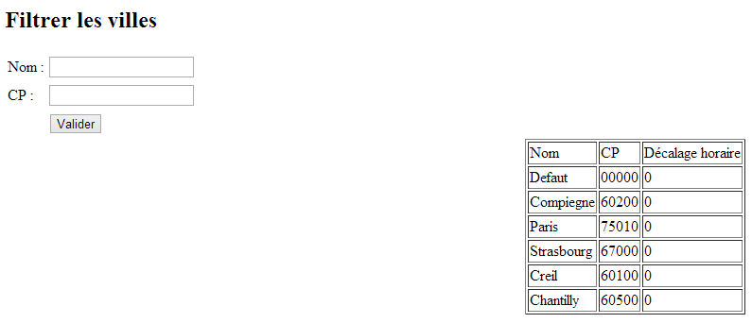
Filtrage des données
Exemple

Slide 13
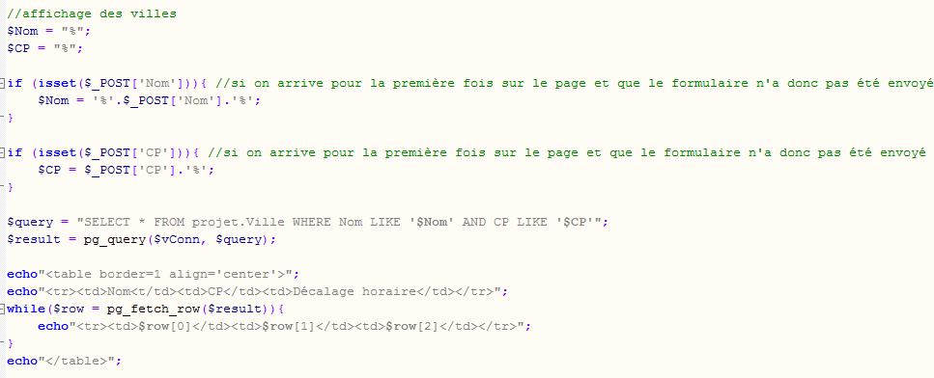
Filtrage des données
Exemple

Slide 14
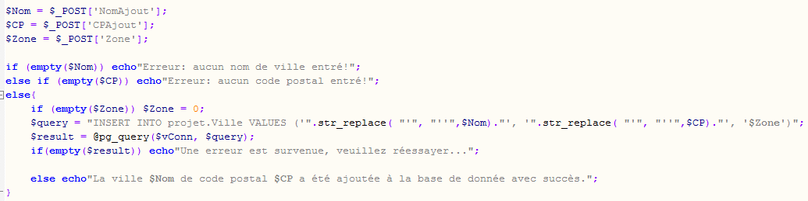
Ajout de données
Robustesse grâce à:
-Vérification de l’intégrité des données à insérer
-Fonctions de remplacement de guillemets
-Message d’erreur en cas de problème

Slide 15
Billettique
Utilisation du site pour les guichets de la société
Vente de billets papier répertoriée en temps réel dans la base
Fonctionnement similaire à la recherche de trajets dans l’espace client
Protégé par mot de passe et variable de session

Slide 16
Espace ressources humaines
Gestion des employés
Etudes statistiques
Protégé par mot de passe et variable de session

Slide 17
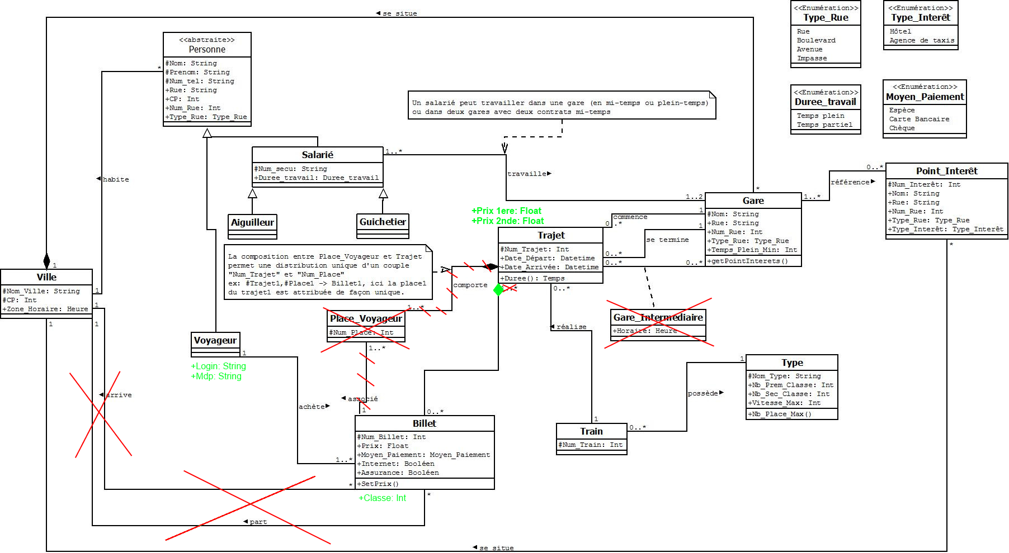
Modifications MCD/MLD

Slide 18
Mise en place de la BDD
Script de création
  Création des tables
  Création des fonctions et triggers
  Insertion d’un package de données
Script de destruction

Slide 19
DEMONSTRATION

